Slide 1
我的家乡-北京
24281029
赵致睿
2401班

Slide 2
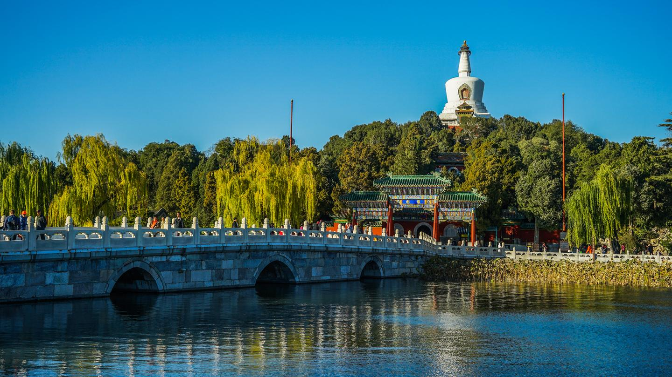
Catalogue
1.饮食文化
2.建筑美学
3.我对家乡的感受

Slide 3
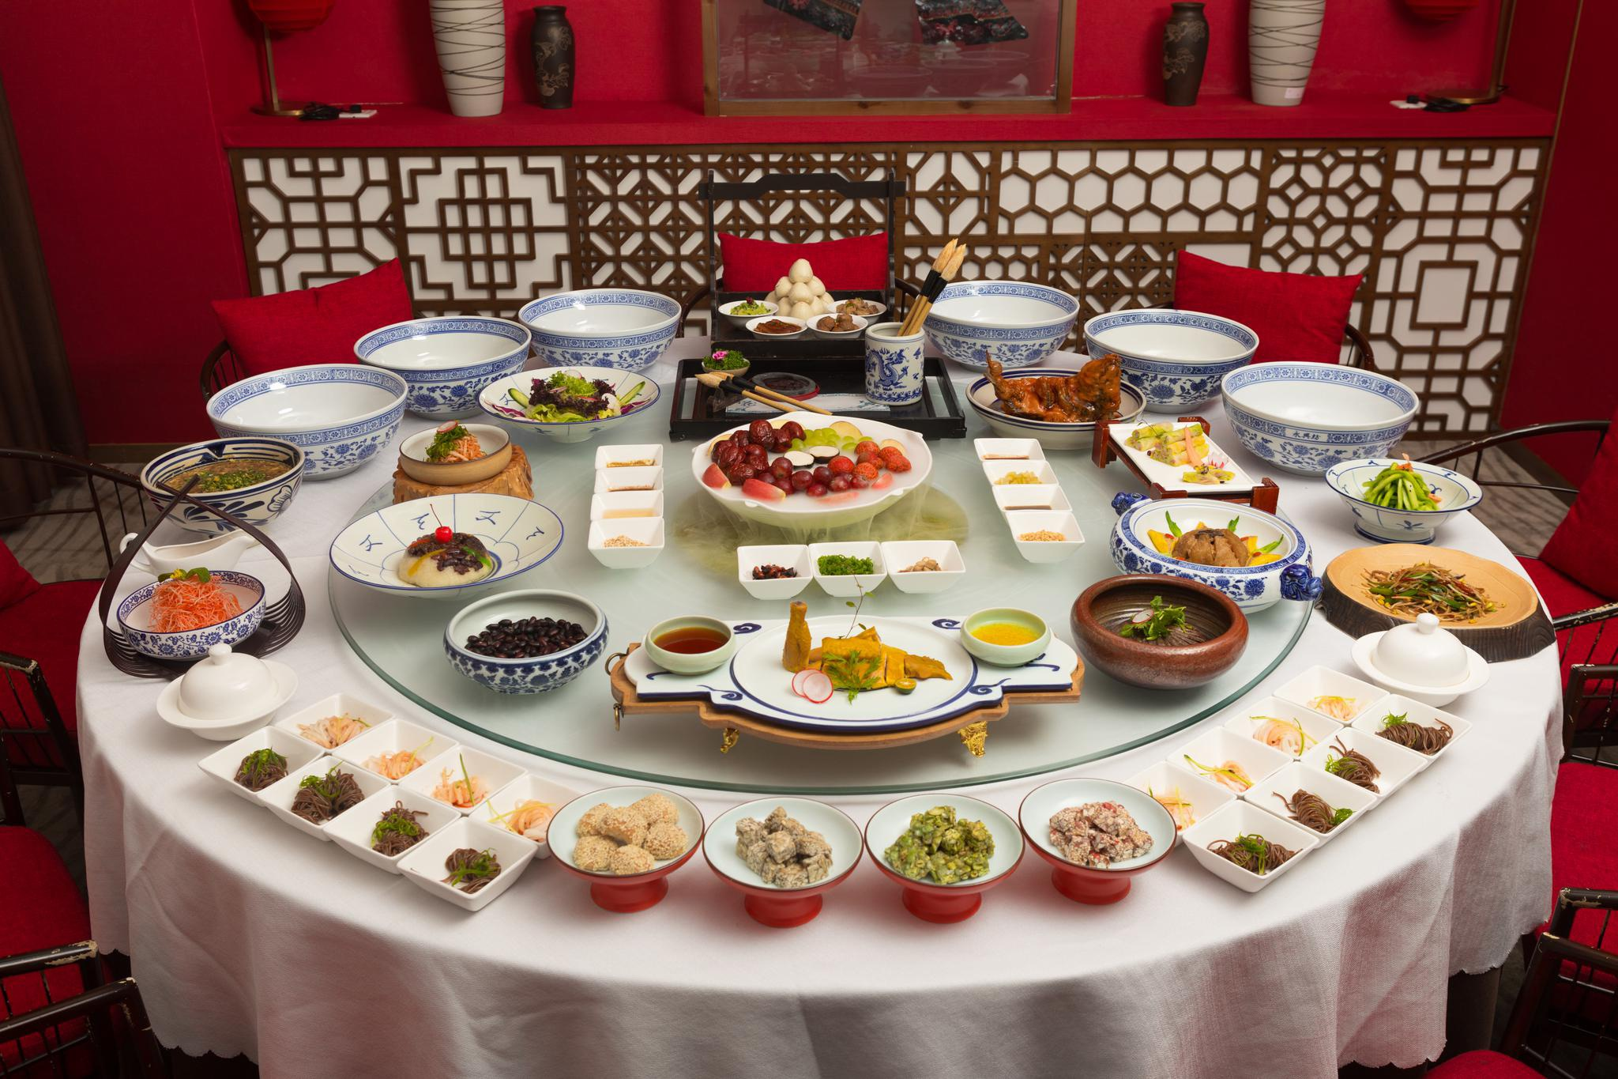
饮食文化
宫廷文化的影响
北京是中国的政治、文化中心，曾是几代帝王的都城。宫廷文化对北京的饮食文化影响深远。传统的宫廷菜肴讲究色香味俱全，工艺精湛，味道细腻。许多经典菜肴在皇宫中流传，后来成为京菜的代表。
如《礼记-内则》中说的“八珍”，后世以龙肝、凤髓、豹胎、鲤尾、炙、猩唇、熊掌、酥酪蝉为八珍，两千多年来，一直沿用不衰。

Slide 4
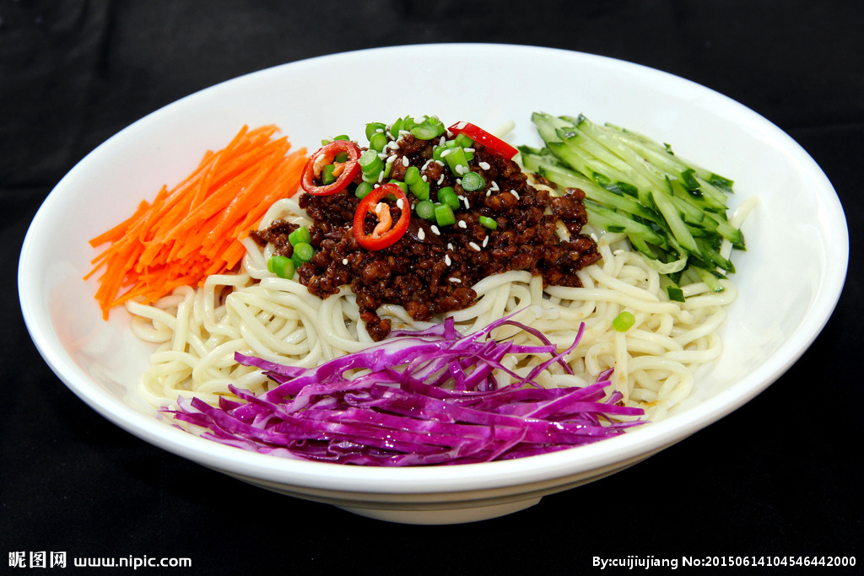
京味儿小吃
炸酱面：这道具有代表性的北京面食，以黄酱和猪肉炸制而成，佐以新鲜蔬菜，口感浓烈而又清爽。
卤煮火烧：这道小吃使用猪杂和火烧（类似于馍）炖煮而成，味道鲜美，汤汁浓郁，是北京老街常见的小吃。
炸灌肠：是一种融合了传统和创新的美食。它的外皮酥脆，里面的肉质嫩滑多汁，味道丰富
北京的小吃文化丰富多样，充满地道的“京味儿”。传统的小吃既有街头摊位的简朴，也有餐馆里的精致。

Slide 5
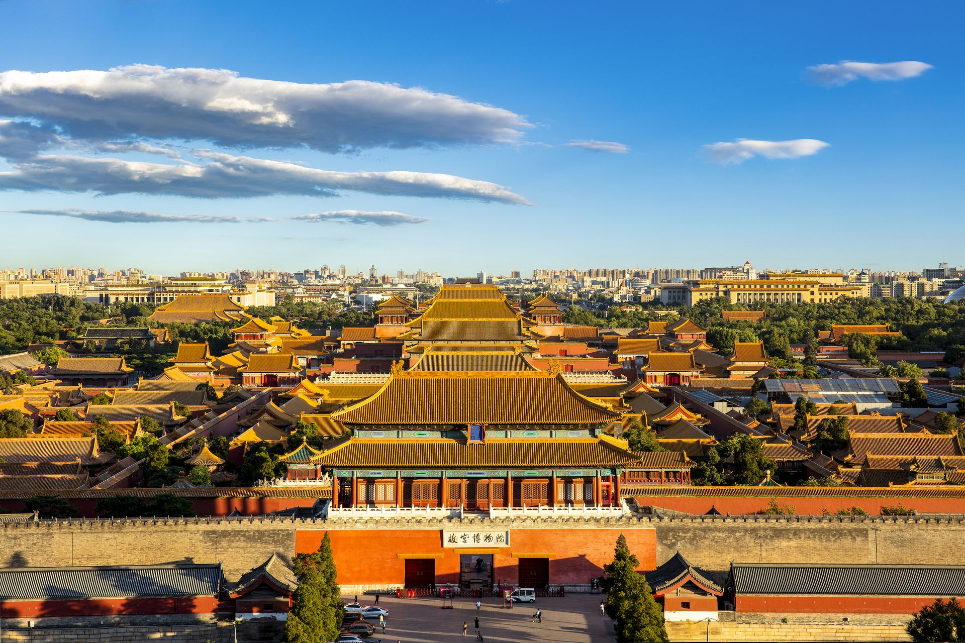
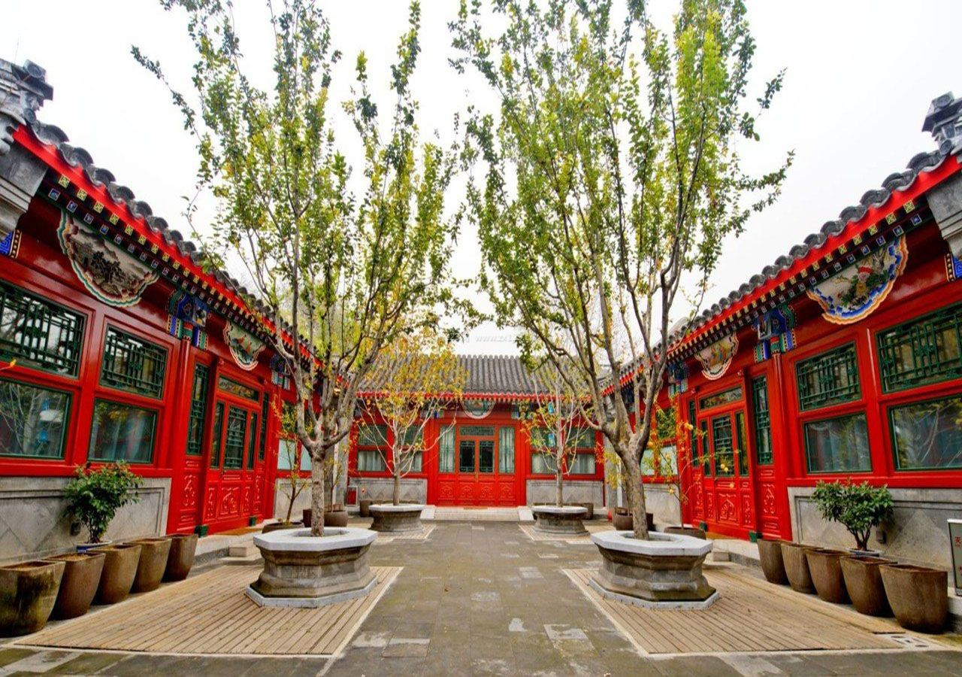
建筑美学
北京的古代建筑艺术主要体现在宫殿、庙宇和传统庭院等建筑形态中。以紫禁城为代表的宫殿建筑，展现了中国古代皇家建筑的宏伟与威严。其建筑风格讲究对称、秩序与层次，色彩上以黄色为主（象征皇家地位），红色、金色和绿色等相辅相成，充满了浓厚的仪式感与庄重感。
传统的北京民居，如四合院，是一种典型的庭院式住宅建筑，四面环墙，中心为庭院，四周房间环绕。这种布局体现了对家庭、和谐与私密性的重视，同时也反映了中国传统建筑对风水和自然环境的尊重。四合院的设计注重风水学原理，居住者的生活与空间安排被认为是天地与自然的一部分。例如，大门、院落、房间的布局与朝向都有着严格的讲究，体现了（“天人合一”）的哲学思想。

Slide 6

我对家乡的感受
我在北京生活了18年了，但是看着日新月异的北京，感觉自己之于北京，还是太过渺小。我的活动范围在二环小街桥附近。我在中学的闲暇时光里经常和朋友一起从雍和宫出发，一直走到隆福寺和中国美术馆。在看完画展后，在门口的大碗居餐厅吃碗热乎乎的炸酱面，再和朋友说笑着前往三联书店读书。我首次阅读海底两万里、傲慢与偏见、地心游记等众多中外名著都是在三联书店中。
令人遗憾的是，三联书店的二层历经两年的大翻新后，由小餐馆变为了新的读书区，侧重于当代和古代美术。可惜，我的晚饭只能出去解决了。

Slide 7
欢迎大家来北京玩欧！

